Slide 1

6강. css 포지셔닝과 레이아웃

Slide 2
CSS 포지셔닝
CSS 포지셔닝이란?
브라우저 화면 안에 각 콘텐츠 영역을 어떻게 배치할지 결정하는 것
float 속성과 position 속성이 있다.
박스 모델의 패딩이나 마진, 테두리 속성까지 포함해 전체적인 레이아웃이 완성 된다.
float 속성
- 요소를 왼쪽이나 오른쪽에 떠 있게 만듬
- float 속성을 사용하면 그 다음에 넣는 다른 요소들에도 똑같은 속성이 적용
float: left | right
속성 값 | 설명
left | 해당 요소를 문서의 왼쪽으로 배치
right | 해당 요소를 문서의 오른쪽으로 배치

Slide 3
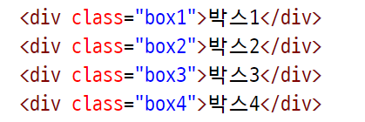
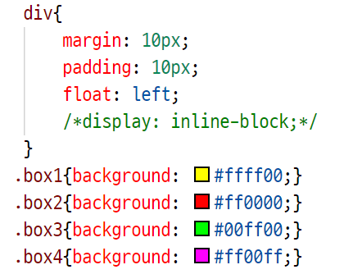
float 속성
float 속성 예제.
float1.html

Slide 4

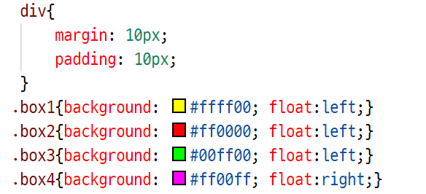
float 속성
float 속성 예제.

Slide 5
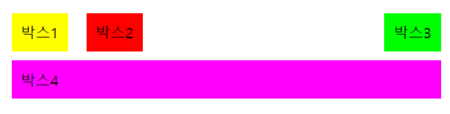
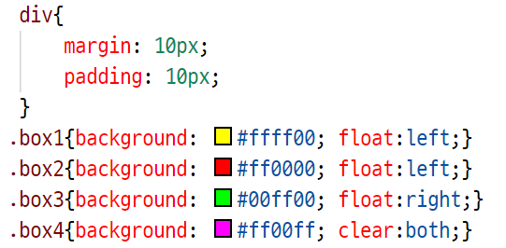
float 속성
clear 속성 - 해제하기
float 속성을 사용하면 그 다음에 넣는 다른 요소들에도 똑같은 속성이 적용되므로 해제하고 싶을 때 clear 속성을 사용한다.
clear : left | right | both
float2.html

Slide 6
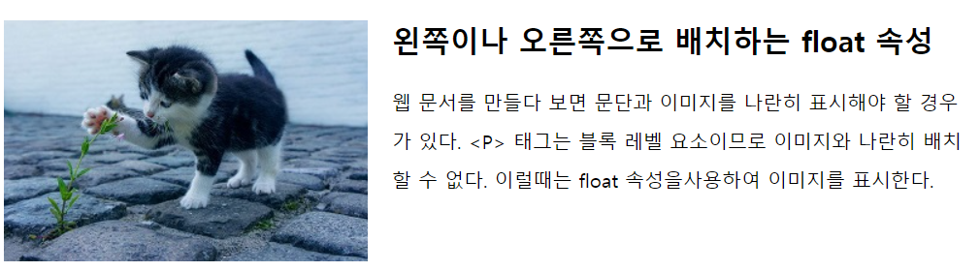
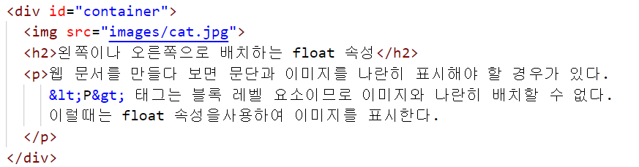

float 속성
텍스트와 이미지 배치하기
float-text.html

Slide 7
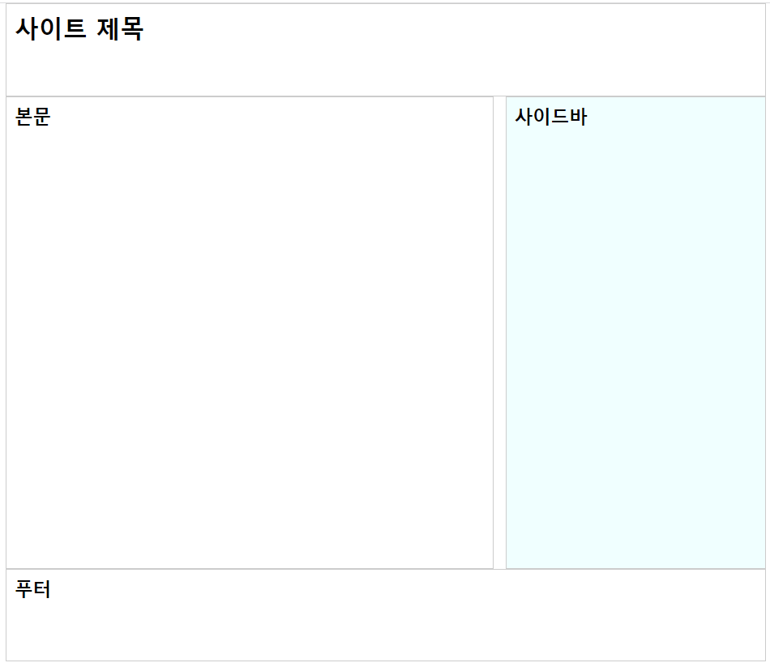
2단 레이아웃 만들기
float 속성을 활용하여 레이아웃 만들기

Slide 8
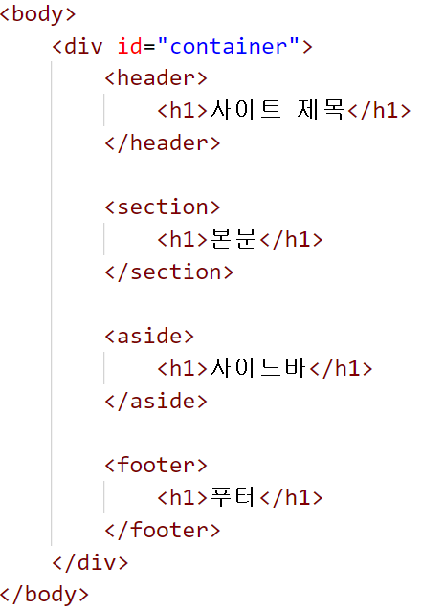
2단 레이아웃 만들기
float-layout.html

Slide 9
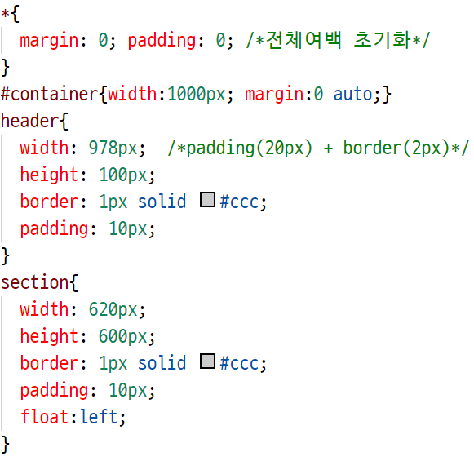
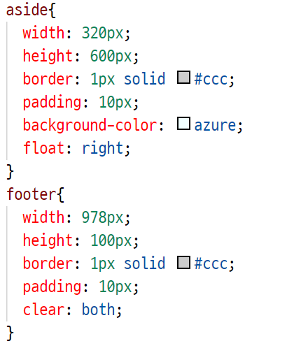
2단 레이아웃 만들기
layout.css

Slide 10

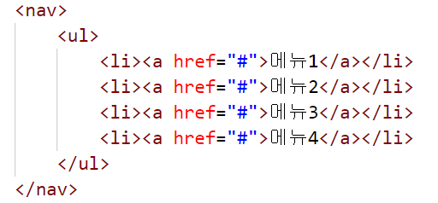
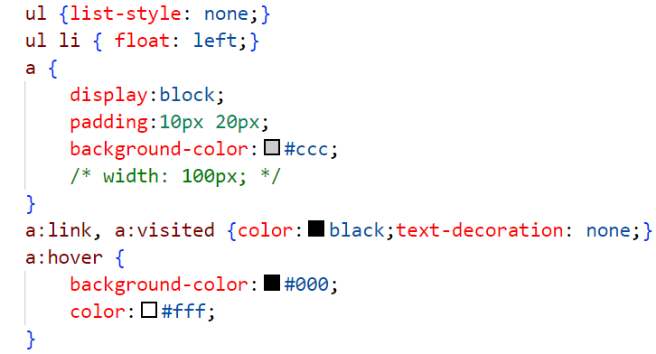
navbar 메뉴
menu1.html

Slide 11

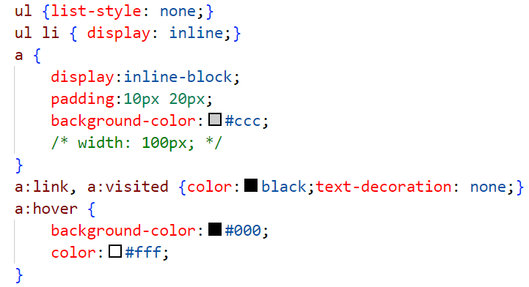
navbar 메뉴
menu2.html

Slide 12
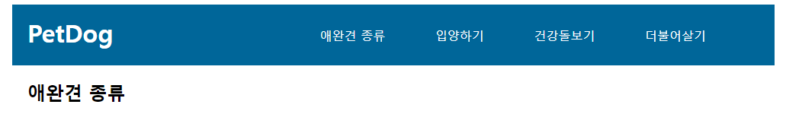
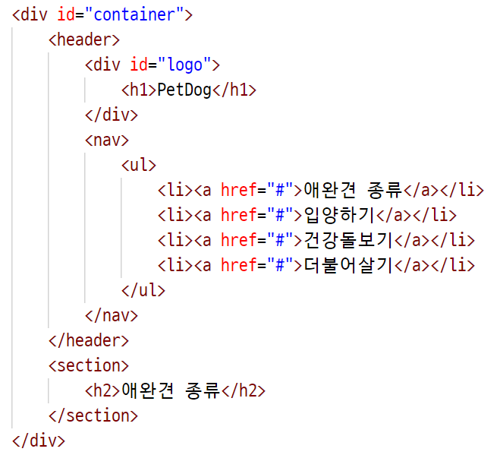
navbar 메뉴
nav-pet.html

Slide 13
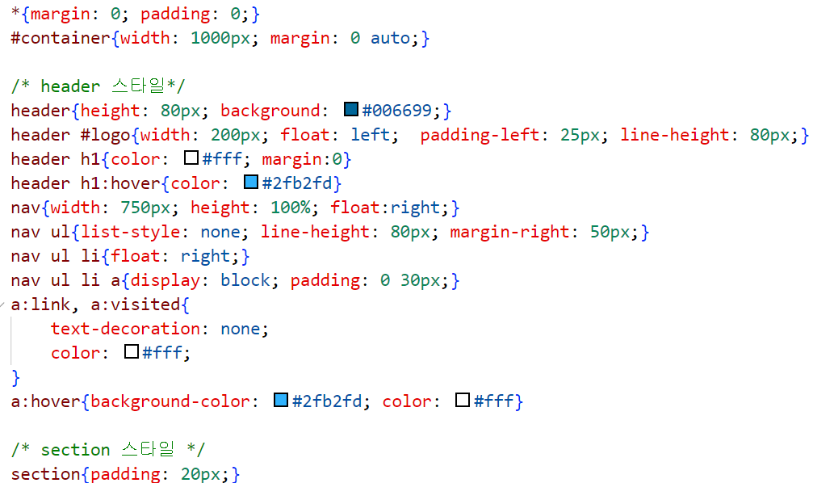
navbar 메뉴
pet.css

Slide 14
box-sizing
box-sizing 속성 – 박스 너비 기준 정하기
- content-box : width 속성 값을 콘텐츠 영역 너비 값으로만 사용한다.
예. { box-sizing: content-box }
- border-box : width 속성 값을 콘텐츠 + 테두리+패딩 영역까지 포함한 전체
너비 값으로 사용한다
예. { box-sizing: border-box }

Slide 15
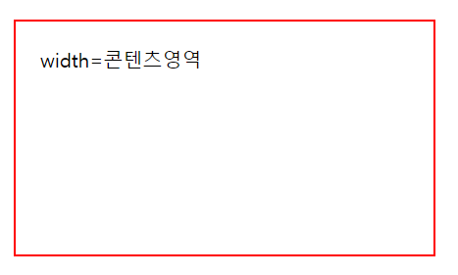
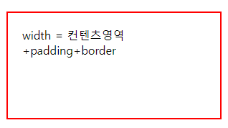
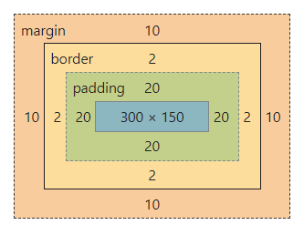
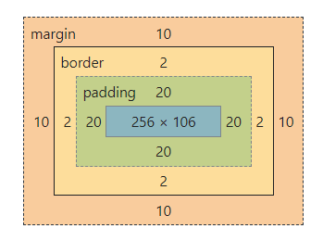
box-sizing
box-sizing 속성 – 박스 너비 기준 정하기

Slide 16
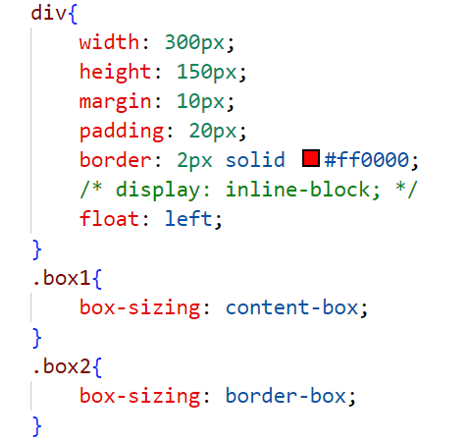
box-sizing
box-sizing.html

Slide 17
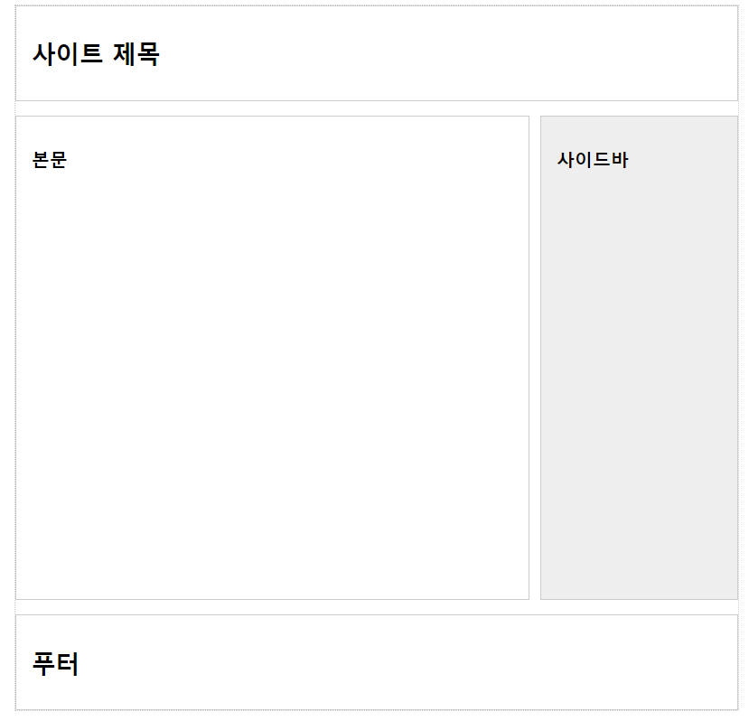
2단 레이아웃 만들기
box-sizing 적용

Slide 18
2단 레이아웃 만들기
layout2.html

Slide 19
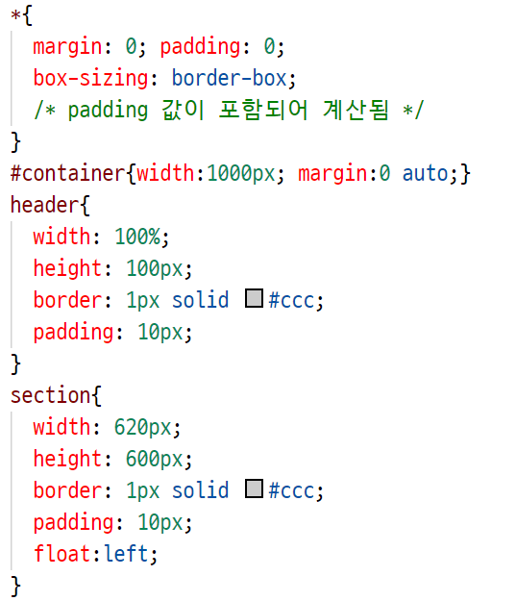
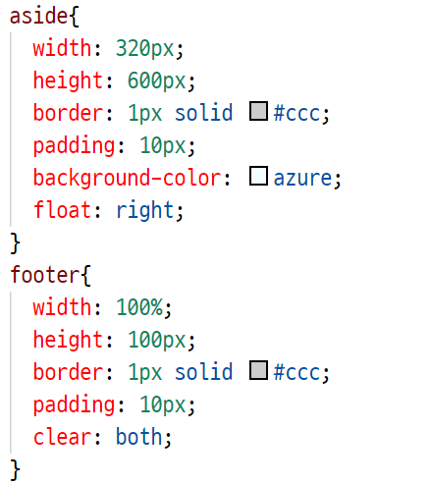
2단 레이아웃 만들기
layout2.css

Slide 20
position 속성
position 속성
웹 문서 안에 요소들을 자유 자재로 배치하기 위한 속성
좌표를 이용해 각 요소를 배치할 수 있고, top, right, bottom, left로 지정
position: static | relative | absolute | fixed
속성 값 | 설명
releative | 이전 요소에 자연스럽게 연결해 배치하며 위치 지정 가능
absolute | 원하는 위치를 지정해 배치 relative 값을 사용한 상위 요소를 기준으로 위치를 지정해 배치함
fixed | 지정한 위치에 고정해 배치

Slide 21

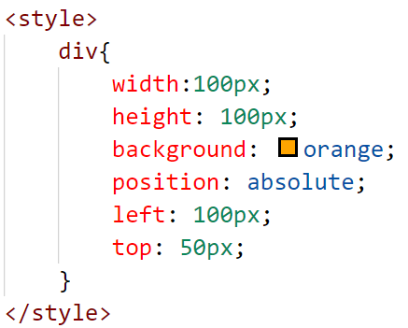
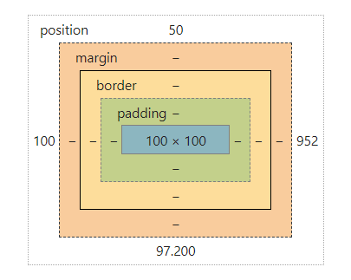
position 속성
absolute 속성
단독으로 사용하면 브라우저 창 기준
부모 요소가 relative이면 부모요소 기준
50px
position-abs.html
100px

Slide 22
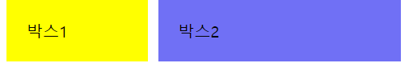
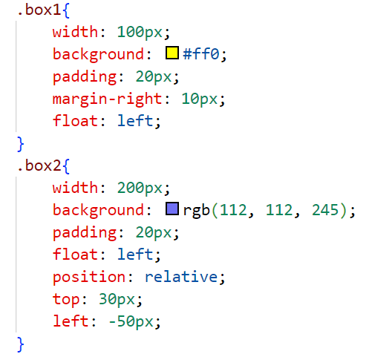
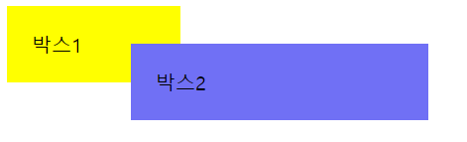
position 속성
relative 속성
position-rel.html
박스2의 원래 위치
박스2 위치 이동
30px
50px

Slide 23
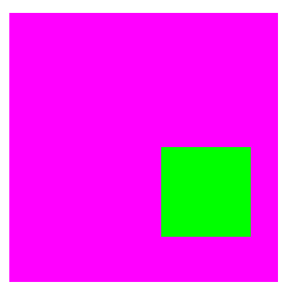
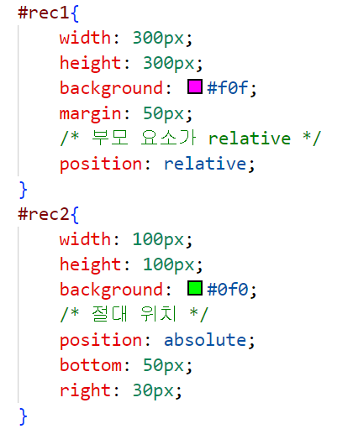

position 속성
absoluet 속성(부모 요소가 relative인 경우)
position-rel_abs.html

Slide 24
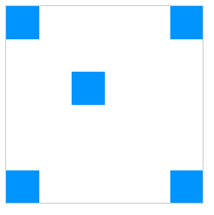
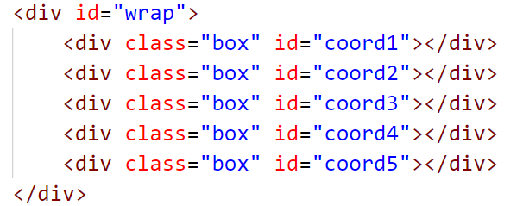
position 속성
absoluet 속성(부모 요소가 relative인 경우)
position-rel_abs2.html

Slide 25
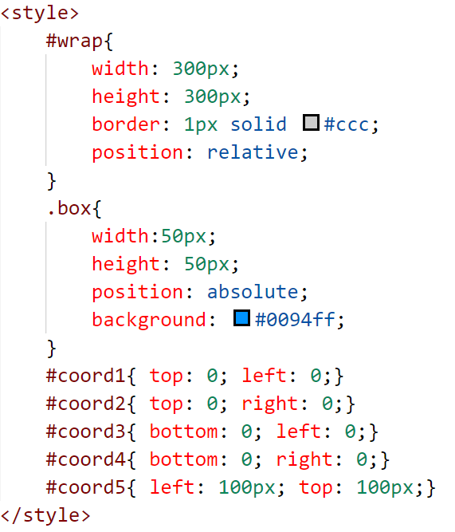
position 속성
absoluet 속성(부모 요소가 relative인 경우)
기준이 되는 부모 요소

Slide 26
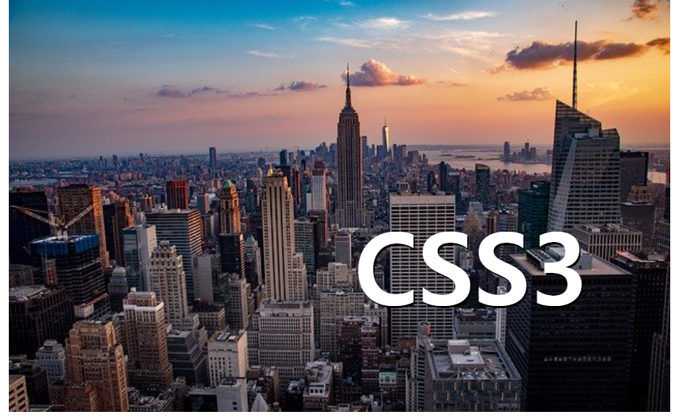
Position 실습 예제

Slide 27
Position 실습 예제
----------------------------------------------------------------------
아래의 조건을 적용한 position_ex.html 문서를 만들어 보세요
----------------------------------------------------------------------
#contents의 배경 이미지는 images/bg.jpg로 지정하는데, 배경 이미지는 반복하지 않고 크기는 꽉 채워서 보이도록 합니다.
<h1> 태그를 사용한 제목의 크기와 위치는 출력물과 유사하게 지정하고, 글자에 그림자 효과를 추가합니다.

Slide 28
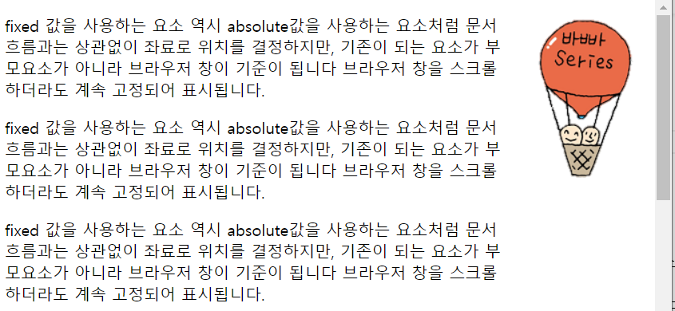
position 속성
fixed 속성
- 문서의 흐름과 상관없이 원하는 위치에 요소를 배치
- 부모 요소가 아닌 브라우저 창이 기준이 됨
- 브라우저 창 화면을 스크롤 하더라도 계속 같은 위치에 고정
fixed 속성

Slide 29
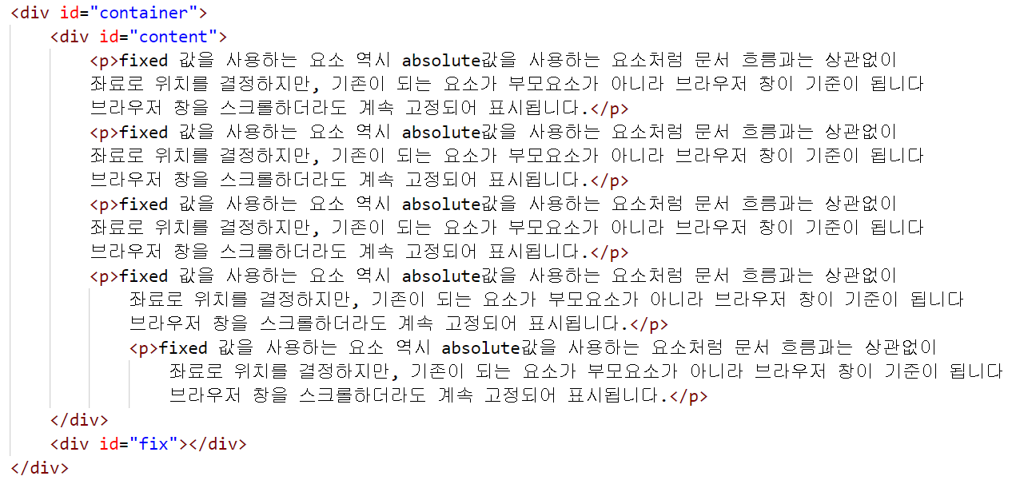
position 속성
fixed 속성

Slide 30
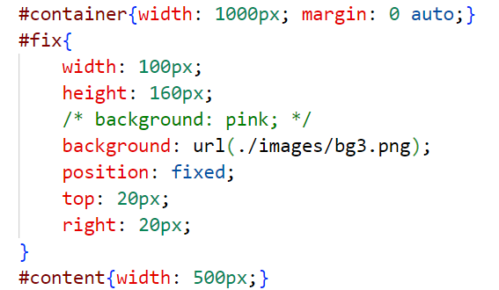
position 속성
fixed 속성

Slide 31
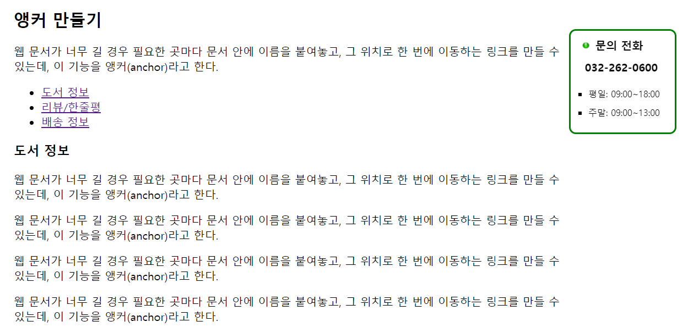
position 속성
fixed 속성

Slide 32
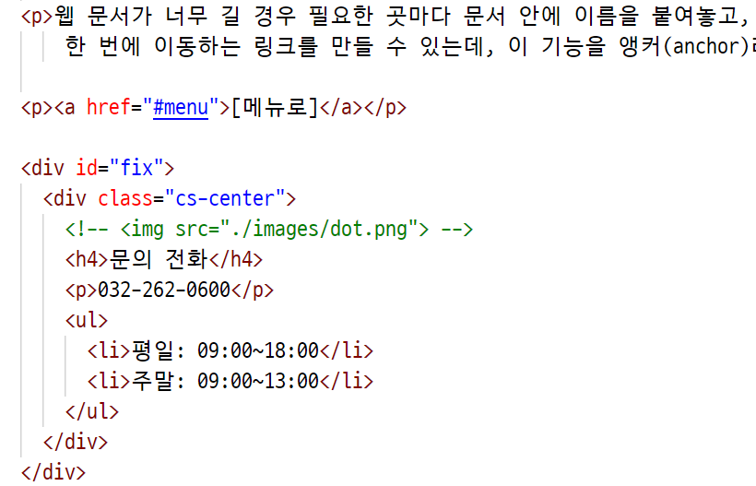
CSS 포지셔닝
anchor.html

Slide 33
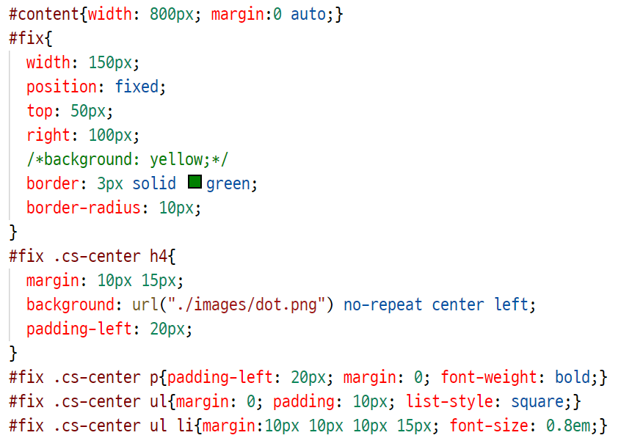
CSS 포지셔닝
anchor.css

Slide 34

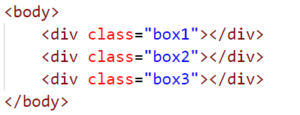
position 속성
z-index 속성
- 요소 쌓는 순서 정하기
z-index 값이 크면 작은 요소보다 위에 쌓인다.
z-index 값을 명시하지 않으면 1부터 시작 1씩 커진다.

Slide 35
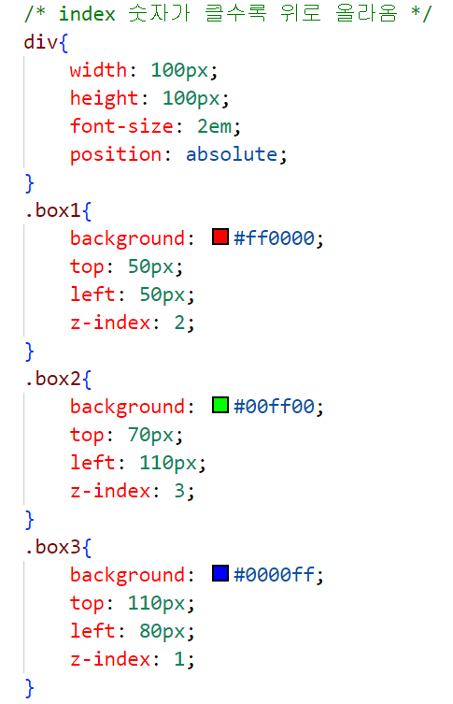
position 속성

Slide 36
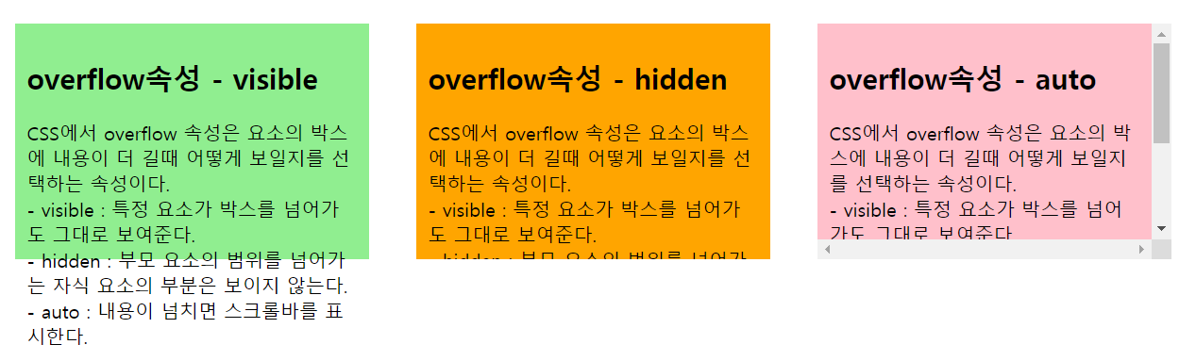
Overflow 속성 정리
overflow 속성
- 요소의 박스에 내용(content)이 더 길때 어떻게 보일지를 결정하는 속성

Slide 37
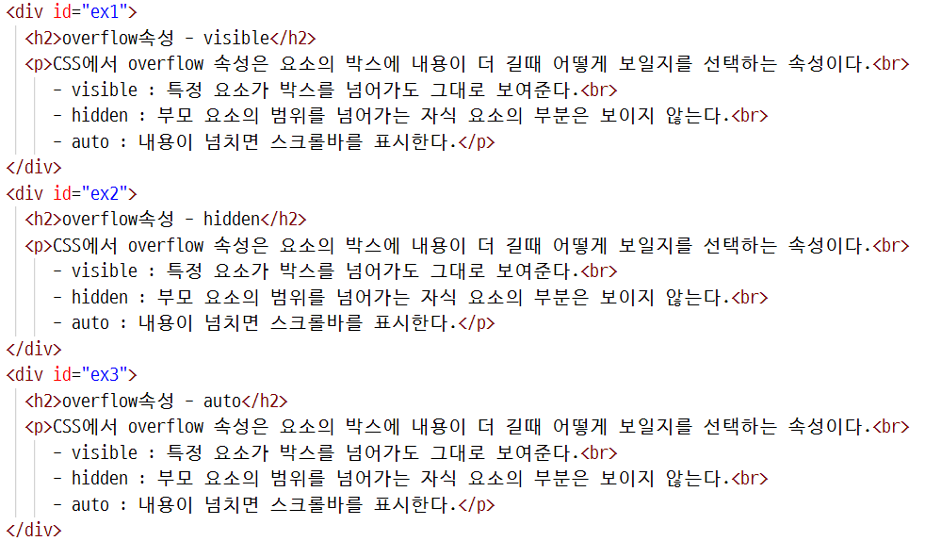
Overflow 속성 정리

Slide 38
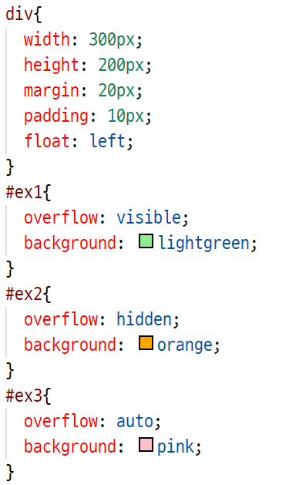
Overflow 속성 정리
overflow.css

